Slide 1
RW – Introduction
Implantação em ambiente SaaS Cloud Native ou Private Cloud.
Multi-Tenants – Ambiente SaaS, centralizado e compartilhado entre clientes.
Constituído de vários módulos que podem ser independentes entre si.

Slide 2

Módulo - Mensagens
Campanhas: são notificações que o cliente recebe, pode estar ou não relacionado a ofertas
Clients
Boost existing relationships
Leverage new business

Slide 3
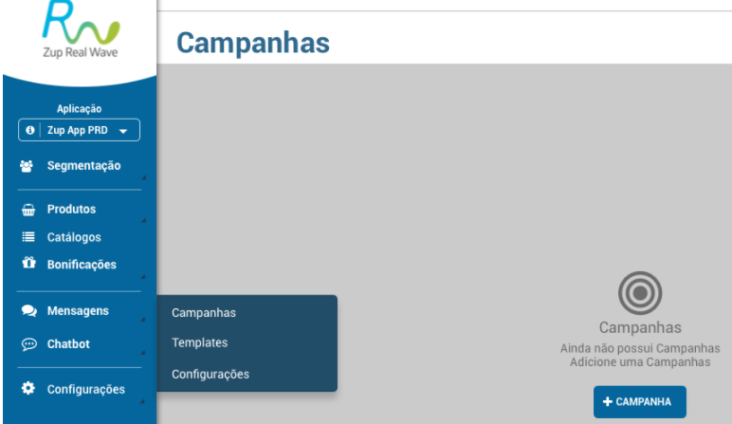
Mensagens – Campanhas
Esse modulo descreve como enviar Campanhas (mensagens) promocionais aos clientes.
Siga as orientações para criar uma nova Campanha.

Slide 4
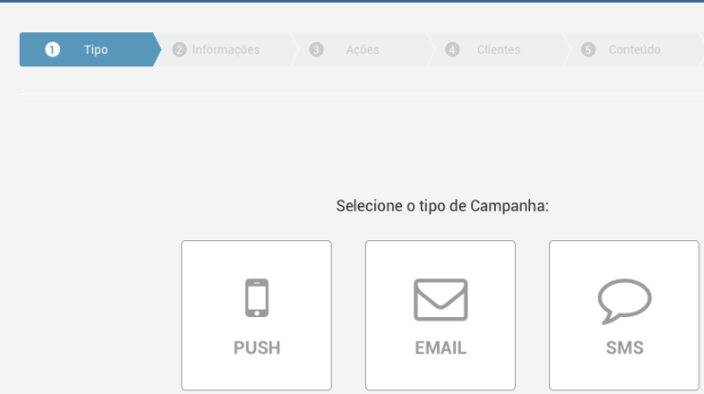
Mensagens – Campanhas
Vamos cadastrar o tipo de Campanha via Push.

Slide 5
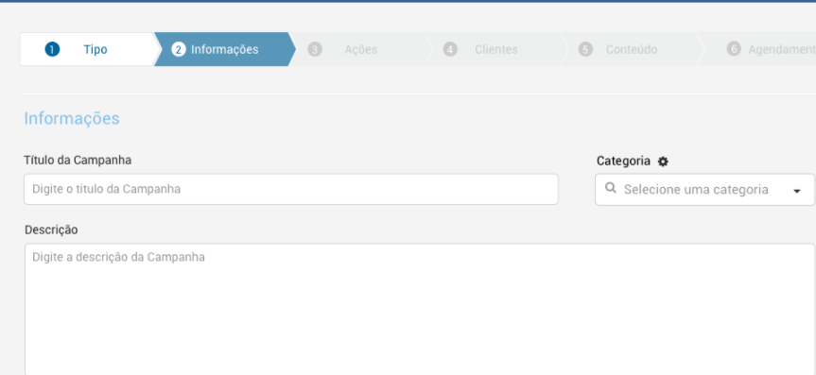

Mensagens – Campanhas
Insira as informações.
Clique em PRÓXIMO

Slide 6
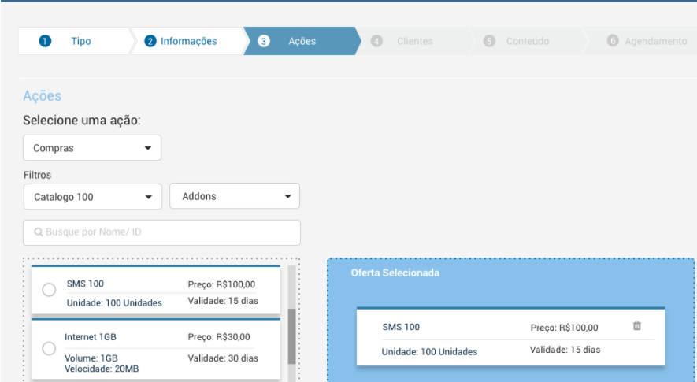

Mensagens – Campanhas
Selecione o catálogo para qual será enviado a campanha
Selecione o Addons ou Planos.
“Arraste” a campanha para o lado direito
Ao finalizar clique em PRÓXIMO

Slide 7
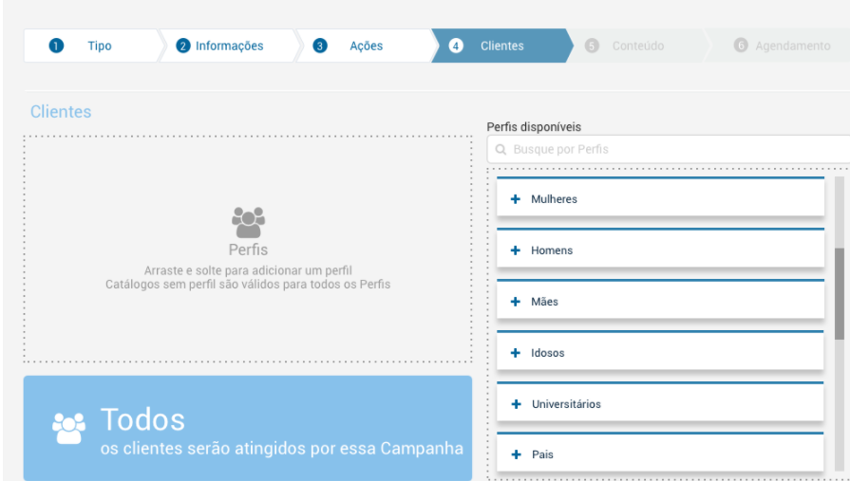

Mensagens – Campanhas
Selecione um perfil e clique em PRÓXIMO, Se nenhum perfil for selecionado o Push será enviado para qualquer perfil

Slide 8
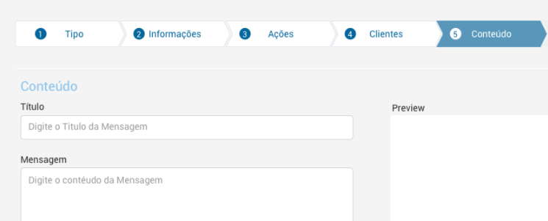


Mensagens – Campanhas
Preencha as informações, com a mensagem que o cliente vai receber
Após finalizar clique em PRÓXIMO

Slide 9
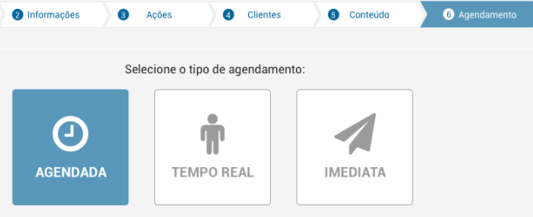
Mensagens – Campanhas
Vamos configurar o tipo de agendamento “AGENDADA”

Slide 10
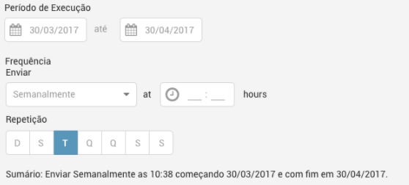

Mensagens – Campanhas
Preencha o período de execução.
A frequência de envio.
E qual dia da semana a mensagem será enviada.
Clique em SALVAR

Slide 11
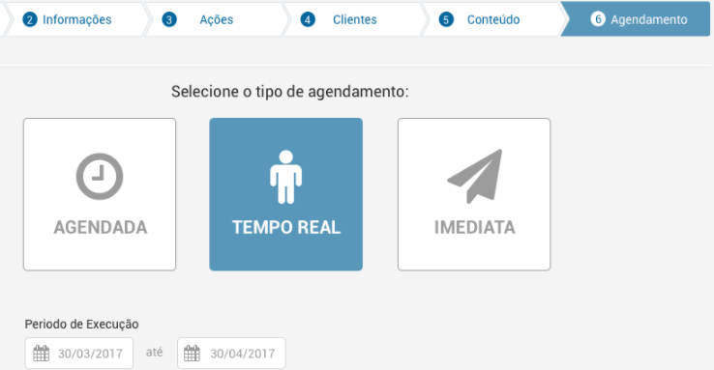
Mensagens – Campanhas
Vamos configurar o tipo de agendamento “TEMPO REAL”
Coloque o período de execução
Clique em SALVAR

Slide 12
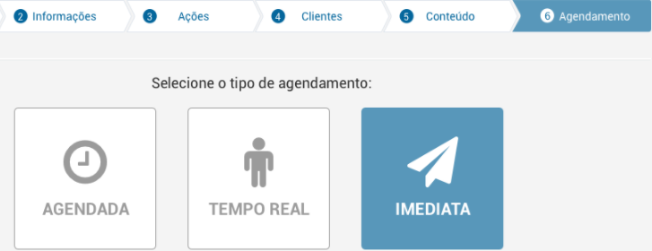
Mensagens – Campanhas
Vamos configurar o tipo de agendamento “IMEDIATA”.
Ao salvar a campanha já é iniciada.
Clique em SALVAR

Slide 13
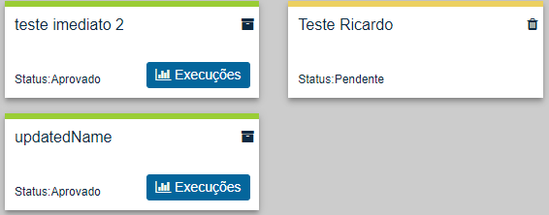
Mensagens – Campanhas
A Campanha nasce com status Pendente
Clique na campanha

Slide 14
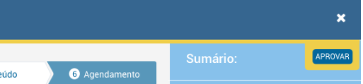
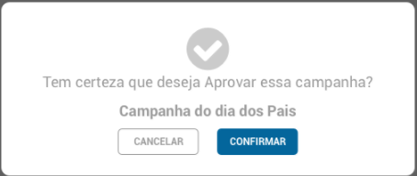
Mensagens – Campanhas
Clique em APROVAR
Logo após em CONFIRMAR

Slide 15


